Slide 1
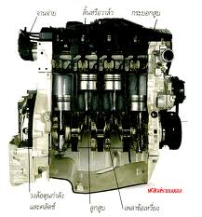
ประวัติและโครงสร้างของเครื่องยนต์

Slide 2
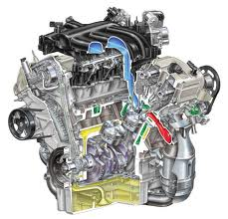
ชิ้นส่วนในเครื่องยนต์
เครื่องยนต์แก๊สโซลีน และเครื่องยนต์ดีเซลจะประกอบด้วยชิ้นส่วนที่สำคัญ ซึ่งประกอบเข้าเป็นเครื่องยนต์ โดยชิ้นส่วนของเครื่องยนต์แต่ละชิ้นที่นำมาประกอบเข้าด้วยกันนั้นจะต้องทำงานร่วมกัน และจะต้องผลิตขึ้นด้วยวัสดุที่มีความคงทนต่อสภาวะในการทำงานร่วมกันได้เป็นอย่างดี ส่วนประกอบของเครื่องยนต์ที่ทำให้เครื่องยนต์มีทั้งชิ้นส่วนที่อยู่กับที่ และชิ้นส่วนที่เคลื่อนที่ โดยการทำงานของส่วนประกอบทั้งหมดต้องสัมพันธ์กับจังหวะการทำงาน

Slide 3
ชิ้นส่วนที่อยู่กับที่ (Stationary parts )
เสื้อสูบหรือเรือนสูบ จะเป็นชิ้นส่วนที่มีขนาดใหญ่ซึ่งเป็นโครงสร้างหลักของเครื่องยนต์ สำหรับรองรับและห่อหุ้ม ส่วนมากจะทำมาจากเหล็กหล่อเทา เพราะมีความแข็งแรงดีราคาถูก และบางครั้งเสื้อสูบยังทำมาจากโลหะผสมชนิดเบา เพราะมีน้ำหนักเบาระบายความร้อนได้ดี แต่มีราคาแพงเสื้อสูบสามารถแบ่งตามโครงสร้างได้ 2 แบบ คือ
1. เสื้อสูบที่หล่อเย็นด้วยของเหลวหรือน้ำ จะออกแบบให้มีช่องทางน้ำหล่อเย็นอยู่โดยรอบของกระบอกสูบเสื้อสูบแบบนี้ส่วนมากจะทำมาจากเหล็กหล่อเม็ดกราไฟต์แบบเป็นเส้น
2. เสื้อสูบที่หล่อเย็นด้วยอากาศ จะออกแบบให้เป็นครีบรอบ ๆ กระบอกสูบ เพื่อเพิ่มพื้นที่ของผิวในการระบายความร้อน เสื้อสูบแบบนี้ส่วนมากจะทำมาจากอะลูมิเนียมผสมเพราะมีน้ำหนักเบา ระบายความร้อนได้ดีกว่าเหล็กหล่อ

Slide 4
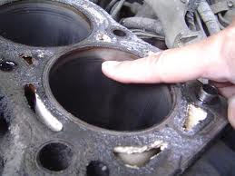
กระบอกสูบ ( ไซรินเดอร์ : Cylinders )
กระบอกสูบ เป็นชิ้นส่วนที่มีความสำคัญมาก โดยจะมีลูกสูบเลื่อนขึ้น – ลง อยู่ภายในกระบอกสูบและส่วนบนของกระบอกสูบจะเป็นส่วนหนึ่งของห้องเผาไหม้ กระบอกสูบจะทำจากเหล็กหล่อ

Slide 5
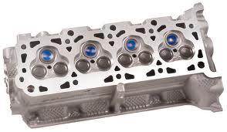
ฝาสูบ ( Cylinder head )
ฝาสูบจะทำหน้าที่ ปิดเสื้อสูบติดตั้งอยู่ส่วนบนสุดของเสื้อสูบ และเมื่อประกอบกันเข้ากับกระบอกสูบ และฝาสูบ ฝาสูบเป็นชิ้นส่วนที่ทำให้เกิดการเผาไหม้ โดยทั่วไปฝาสูบจะทำมาจากเหล็กหล่อ หรืออะลูมิเนียมอัลลอยด์ ฝาสูบถูกขันยึดติดกับเสื้อสูบด้วยน๊อต ซึ่งมีประเก็นฝาสูบวางคั่นอยู่ตรงกลาง เพื่อป้องกันแก๊สจากห้องเผาไหม้รั่วเข้าไปในห้องเผาไหม้ สำหรับเครื่องยนต์ที่ระบายความร้อนด้วยน้ำ

Slide 6
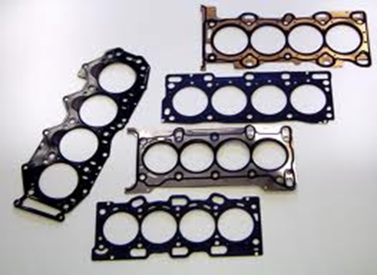
ประเก็นฝาสูบ (Cylinder head gasket )
ประเก็นฝาสูบจะติดตั้งอยู่ระหว่างฝาสูบกับเสื้อสูบ จะต้องแน่นสนิทและสามารถทนต่อความดันและความร้อนที่เกิดขึ้นในห้องเผาไหม้ได้ ประเก็นฝาสูบทำมาจากแผ่นโลหะอ่อนบาง ๆ
ทำหน้าที่ คือ
เพื่อป้องกันแก๊สหรือน้ำหล่อเย็นรั่วซึมต้องทนต่อความร้อนสูงและนำความร้อนได้ดี
ทนต่อการกัดกร่อนได้ดีติดแน่นเข้ากับผิวหน้าสัมผัสของฝาสูบสูบกับเสื้อสูบ

Slide 7
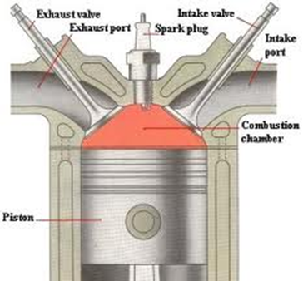
ห้องเผาไหม้ (Combustion chamber )
ห้องเผาไหม้ เป็นส่วนหนึ่งของฝาสูบ ซึ่งจะอยู่ส่วนล่างของฝาสูบ จะทำเป็นแอ่งเว้ามีรูปทรงหลายแบบ สมรรถนะของเครื่องยนต์ที่มีการเผาไหม้ภายใน จะขึ้นอยู่กับรูปทรงขนาดของห้องเผาไหม้ ห้องเผาไหม้มีพื้นที่ในการกระจายความร้อนไปยังระบบหล่อเย็นน้อยที่สุด

Slide 8
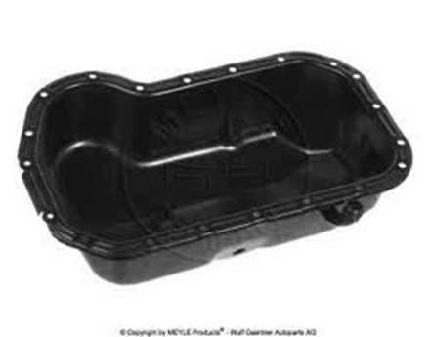
อ่างน้ำมันเครื่อง (Oil pan )
อ่างน้ำมันเครื่องจะเป็นชิ้นส่วนที่อยู่ข้างล่างสุดของเครื่องยนต์ สามารถถอดแยกออกจากเสื้อสูบได้ และยังเป็นส่วนหนึ่งของห้องเพลาข้อเหวี่ยง ใช้สำหรับกักเก็บน้ำมันหล่อลื่น เพื่อนำไปหล่อลื่นชิ้นส่วนที่เคลื่อนที่ของเครื่องยนต์ อ่างน้ำมันเครื่องจะแบ่งได้เป็น 2 แบบ คือ แบบหล่อด้วยเหล็กหล่อหรืออะลูมิเนียม และแบบปั๊มขึ้นรูปด้วยแผ่นเหล็กกล้า

Slide 9
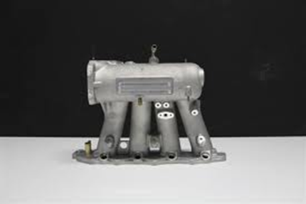
ท่อร่วมไอดี ( Intake manlfold )
ท่อร่วมไอดี จะถูกติดตั้งอยู่ระหว่างคาร์บูเรเตอร์กับเครื่องยนต์ ทำหน้าที่ให้ส่วนผสมของอากาศกับน้ำมันเชื้อเพลิงจากคาร์บูเรเตอร์ไหลผ่านเข้าไปในกระบอกสูบแต่ละสูบ ท่อร่วมไอดีส่วนมากจะทำมาจากเหล็กหล่อ เป็นท่อกลมกลวง ภายในทำผิวเรียบ

Slide 10
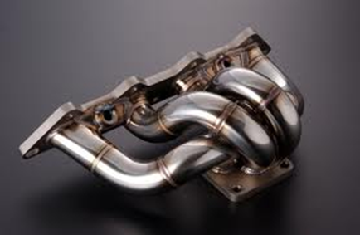
ท่อร่วมไอดี
ท่อร่วมไอดี จะถูกติดตั้งอยู่ระหว่างคาร์บูเรเตอร์กับเครื่องยนต์ ทำหน้าที่ให้ส่วนผสมของอากาศกับน้ำมันเชื้อเพลิงจากคาร์บูเรเตอร์ไหลผ่านเข้าไปในกระบอกสูบแต่ละสูบ ท่อร่วมไอดีส่วนมากจะทำมาจากเหล็กหล่อ เป็นท่อกลมกลวง ภายในทำผิวเรียบ

Slide 11
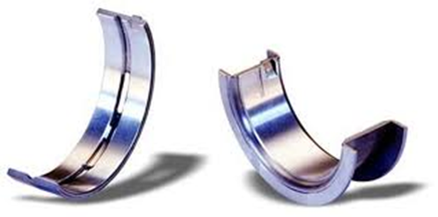
แบริ่งเพลาหลัก (Maln bearing )
แบริ่งเพลาหลัก จะมีลักษณะเป็นฝาประกบกัน 2 ฝาซึ่งจะทำหน้าที่ยืดเพลาข้อเหวี่ยงให้หมุนอยู่ภายในแบริ่ง แบริ่งเพลาหลักนี้ จะรองรับส่วนหัวและส่วนท้ายของเพลาข้อเหวี่ยง

Slide 12
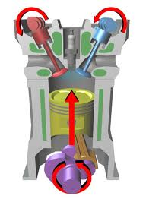
ชิ้นส่วนที่เคลื่อนที่ (Moving parts )
ชิ้นส่วนที่เคลื่อนที่ของเครื่องยนต์ คือ ชิ้นส่วนทุกชิ้นของเครื่องยนต์ที่สามารถเคลื่อนที่ไปมาในขณะที่เครื่องยนต์กำลังทำงาน

Slide 13
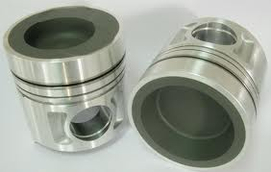
ลูกสูบ (Piston )
ลูกสูบจะติดตั้งอยู่ภายในกระบอกสูบ โดยการเคลื่อนที่ขึ้น - ลง เป็นการถ่ายทอดแรงและการเคลื่อนที่ซึ่งเกิดจากการเปลี่ยนแปลงกำลังดันที่กระทำบนหัวลูกสูบ ทำให้ลูกสูบเลื่อนตัวลงและขึ้นภายในกระบอกสูบ

Slide 14
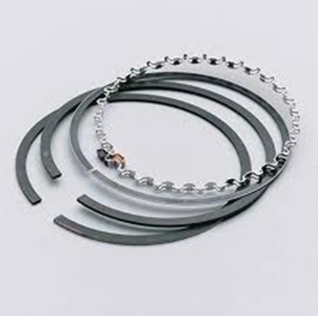
แหวนลูกสูบ (Piston ring )
ลูกสูบของเครื่องยนต์จะมีร่องไว้สำหรับใส่แหวนลูกสูบ ซึ่งประกอบด้วยแหวนลูกสูบ 2 ชนิด คือ แหวนอัด และแหวนน้ำมัน แหวนลูกสูบของเครื่องยนต์จะทำหน้าที่ ดังนี้
เป็นซีลเพื่อป้องกันแก๊สรั่วเข้าไปในห้องเพลาข้อเหวี่ยง
เป็นซีลเพื่อป้องกันน้ำมันหล่อลื่นจากห้องเพลาข้อเหวี่ยงผ่านขึ้นไปยังห้องเผาไหม้
ทำหน้าที่ควบคุมน้ำมันหล่อลื่นระหว่างลูกสูบกับผนังกระบอกสูบ

Slide 15
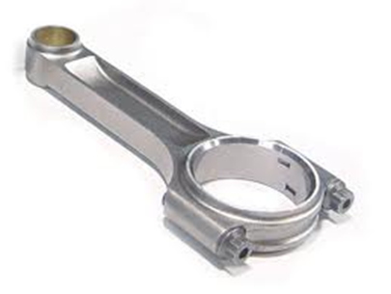
ก้านสูบ (Connecting rod )
ก้านสูบ ทำหน้าที่เป็นตัวเชื่อมโยงระหว่างลูกสูบกับเพลาข้อเหวี่ยงเข้าด้วยกัน โดยเปลี่ยนการเคลื่อนที่ขึ้นลงในแนวดิ่ง ซึ่งเป็นการหมุนรอบเพลาข้อเหวี่ยง ก้านสูบจะประกอบด้วย ปลายด้านเล็กซึ่งเป็นรูด้านบนสวมกันลูกสูบ โดยมีสลักลูกสูบและปลายด้านใหญ่จะเป็นส่วนล่างซึ่งสวมอยู่กับเพลาข้อเหวี่ยง โดยมีฝาประกับและแบริ่งประกอบอยู่ด้วย ก้านสูบทำมาจากเหล็กกล้าผสม จะมีความแข็งแรงสูง มีน้ำหนักเบา และทนต่อแรงกดดันได้สูง

Slide 16
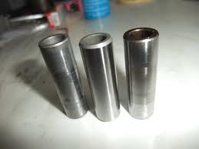
สลักลูกสูบ (Plston pin )
สลักลูกสูบ เป็นอุปกรณ์ที่ใช้สำหรับยึดลูกสูบเข้ากับก้านสูบ โดยมีแหวนล็อกสลักลูกสูบไม่ให้หลุดออกมา

Slide 17
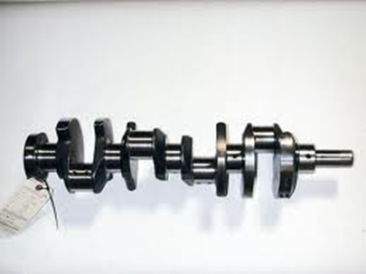
เพลาข้อเหวี่ยง (Crank shaft)
เพลาข้อเหวี่ยงทำหน้าที่ เปลี่ยนการเคลื่อนที่ขึ้น - ลง ของลูกสูบ เป็นการหมุนรอบตามแนววงกลม และถ่ายทอดกำลังงานไปยังระบบส่งกำลังของรถยนต์

Slide 18
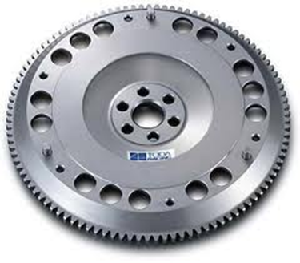
ล้อช่วยแรง (Fly wheel )
ล้อช่วยแรงจะติดตั้งอยู่ตรงส่วนปลายของเพลาข้อเหวี่ยง ล้อช่วยแรงทำมาจากเหล็กหล่อพิเศษ หรือเหล็กเหนียว โดยกลึงผิวหน้าให้เรียบตรงด้านที่ยึดกับชุดคลัตซ์
ล้อช่วยแรง ทำหน้าที่ หมุนไปกับเพลาข้อเหวี่ยงเพื่อทำให้เครื่องยนต์เดินเรียบอย่างสม่ำเสมอ และเก็บพลังงานจากการหมุน เพื่อรับกำลังงานมาจากเครื่องยนต์ผ่านชุดคลัตช์ไปยังเกียร์รถยนต์

Slide 19
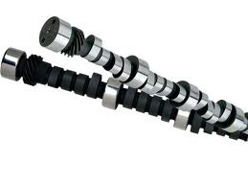
เพลาลูกเบี้ยว ( Camshaft )

Slide 20
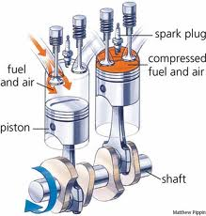
ลิ้น และอุปกรณ์กลไกยกลิ้น
(Valves or Valve machanism)

